Slide 1


Dicas e Boas Práticas para o Desenvolvimento Web utilizando Mozilla Firefox
Clauber Stipkovic

Slide 2

O que é um Desenvolvedor Web?

Slide 3
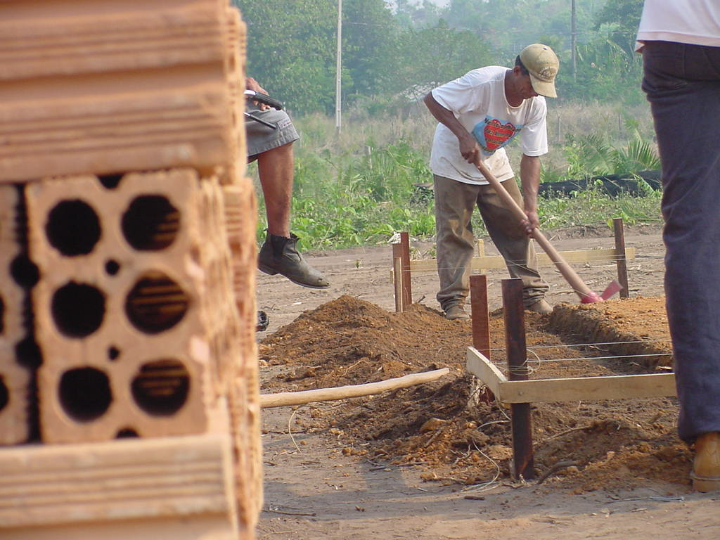
Somos como pedreiros?!?!

Slide 4

Desenvolver para Web é como brincar de LEGO!

Slide 5

Separar e Encaixar as peças certas!

Slide 6



Manter separado! Esse é um bom começo!

Slide 7
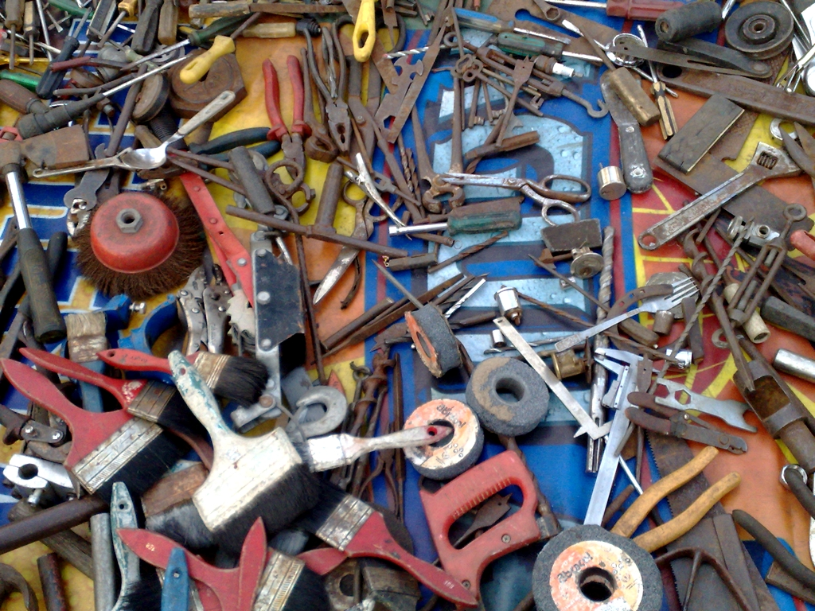
Mas para facilitar, precisamos das ferramentas certas!
t

Slide 8

Padrões Web! Ferramenta mais importante!

Slide 9


As outras ferramentas estão no Browser!!!

Slide 10

Firebug
HTML/CSS Inspector
Mudanças “on the fly”
Poderoso Console/Debugger para Javascript
Monitor de atividades da rede
Agilidade na procura de Erros

Slide 11

Web Developer
Resize da Janela
Limpeza da Cache
Desabilitar/Habilitar Javascript/Cookies/CSS/Imagens
Teste para @media type diferentes
Etc ...

Slide 12
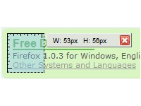
MeasureIt
Uma régua para obter a largura e altura em pixel de todos os elementos em uma página web.
Parece simples, mas é muito útil.

Slide 13

HTML Validator
HTML Validator é uma extensão que adiciona validação de HTML dentro do Firefox.
Mostra o número de erros de uma página HTML
Além de mostrar os problemas, indica uma possível solução

Slide 14

YSlow
Poderoso analizador de desempenho de web sites
Verifica se há alguma conexão feita de modo incorreto
Informa se falta algum componente que pode ajudar na performace do web site
Mostra gráficos sobre o desempenho do web site

Slide 15

Perguntas?

Slide 16
Onde Conseguir essas Ferramentas?
https://addons.mozilla.org/mn/firefox/collection/stipkovic
http://tinyurl.com/ydtvuce

Slide 17

Contatos!!!
http://mozillabrasil.org
Clauber Stipkovic(@clauber_halic)
clauber@mozilla.org.br

